Slide 1
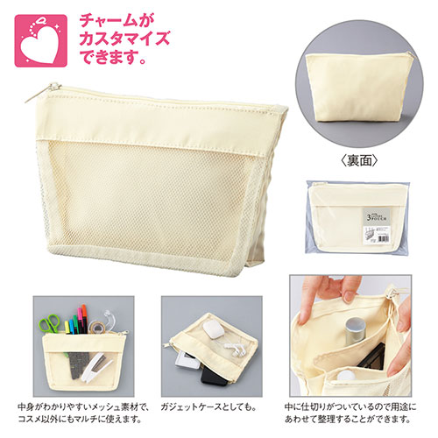
【提案書】
仕分けできる3層ポーチ
特徴
外からでも中身が見える上、中は3層になっているため整理整頓が非常に便利なポーチです。お化粧品やステーショナリー、モバイルグッズなど細かなものをまとめて持ち歩くのにおすすめ。
納期
納期スペース
仕様
素材：ポリエステル
サイズ：約130×170×40mm（間口210mm）
機能：3室構造によりごちゃつかず綺麗に収納
包装：ポリ袋入
お見積
お見積りスペース

